Slide 1
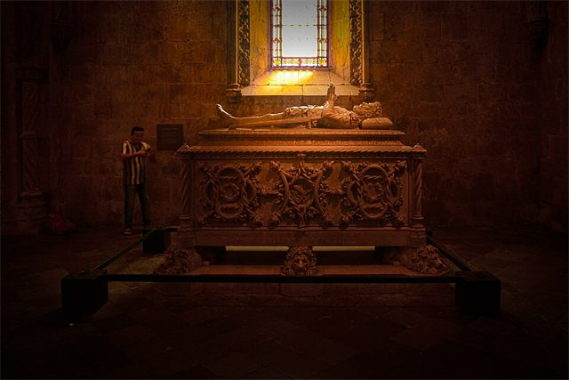
PORTUGUÊS, 1.º ANO, MÓDULO 3, LIÇÃO M3-F04, UNIDADE 1
EPI
3
Objetos com duas histórias
Um astrolábio, um mapa, uma especiaria. Cada um tem a história que se conta e a que ficou por contar.
Túmulo de Luís de Camões, Mosteiro dos Jerónimos (fotografia de ProtoplasmaKid, 2019). CC BY-SA 4.0
lê, faz, leva
Lição M3-F04, Objetos com duas histórias
1

Slide 2
ABRIR, CINCO MINUTOS
EPI
Quem conta as Descobertas, e de que lado?
Lição M3-F04, Objetos com duas histórias
2

Slide 3
LER
EPI
A encomenda
Escolham um objeto ligado às navegações (astrolábio, mapa, padrão, especiaria, carta, caravela…). Recriem-no com olhar crítico: um objeto, imagem ou peça que mostre a história oficial e a que ficou por contar. Juntem-lhe uma etiqueta de museu (80–100 palavras) com uma fonte verificada.
Lição M3-F04, Objetos com duas histórias
3

Slide 4
O ESSENCIAL
EPI
Três coisas a fixar
1
Cada curso tem a sua encomenda, da animação de quinze segundos à paisagem sonora de um porto do séc. XVI ouvida do cais e do porão.
2
Em grupo, à maneira do Kit de Patrícia Lino, recrias um objeto com duas leituras e escreves uma etiqueta de museu de 80 a 100 palavras com fonte verificada.
3
Ficas a investigar três objetos, a verificar a fonte antes de fazer o teu e a dizer o que não conseguiste confirmar.
Lição M3-F04, Objetos com duas histórias
4

Slide 5
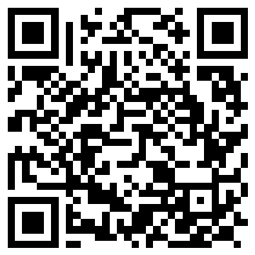
AGORA NO TELEMÓVEL, QUINZE MINUTOS
EPI
Abre a lição no telemóvel
1
Lê e responde aos cartões, um de cada vez
2
O percurso marca a lição como feita
pedrohfernandes-klk.github.io/​pt/​m3/​licao-m3-f04/​
Lição M3-F04, Objetos com duas histórias
5

Slide 6
PAUSA: CARTÕES NO TELEMÓVEL
EPI
Três minutos, com placar
1
Na lição, toca em «Sala» e escreve o código do ecrã e uma alcunha
2
Faz os cartões que o ecrã indica
3
Quando acabares, olha para o placar
pedrohfernandes-klk.github.io/​pt/​m3/​licao-m3-f04/​
Lição M3-F04, Objetos com duas histórias
6

Slide 7
SÍNTESE
EPI
Para fixar
1
Astrolábio, mapa, padrão ou especiaria: o objeto escolhe-se pelo contraste que permite provar, não pelo que impressiona.
2
A etiqueta de museu, 80 a 100 palavras com uma fonte verificada, é a parte do trabalho que mais se corrige: revê-se duas vezes.
3
O que não se conseguiu confirmar não se inventa: diz-se na etiqueta ou na reflexão, e é isso que separa a história da hipótese.
Lição M3-F04, Objetos com duas histórias
7

Slide 8
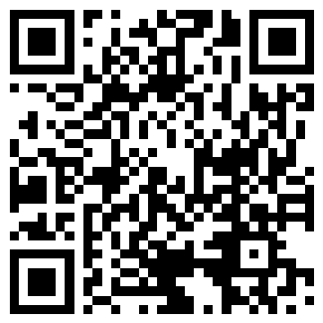
ATÉ À PRÓXIMA AULA
EPI
No telemóvel ou no PC da escola
1
Termina o baralho da lição M3-F04
2
Espreita a lição seguinte, «Leonor e o perdigão»
3
Antes de sair: foto do caderno para o portefólio
pedrohfernandes-klk.github.io/​pt/​m3/​
Lição M3-F04, Objetos com duas histórias
8

